Slide 1
Предметы народных промыслов в нашей повседневной жизни.

Slide 2
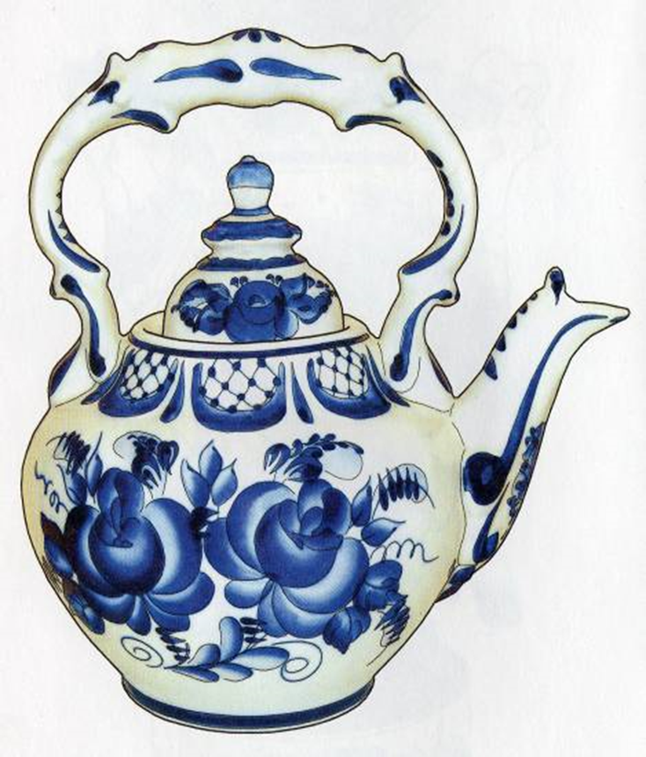
Гжель

Slide 3
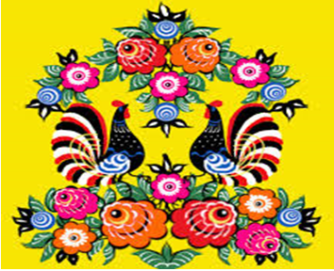
Городецкая роспись

Slide 4
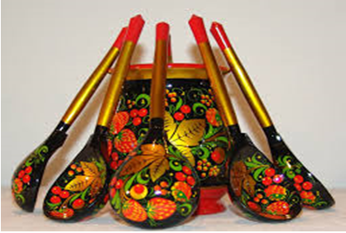
Хохлома

Slide 5
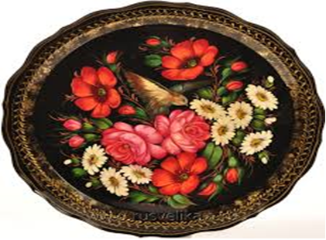
Жостово

Slide 6
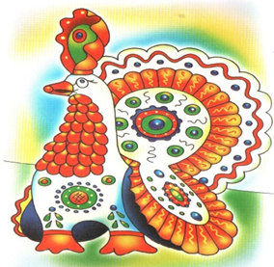
Дымковская игрушка

Slide 7
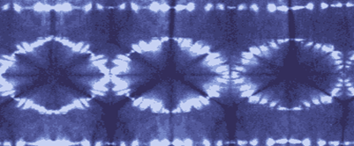
Узелковый батик

Slide 8
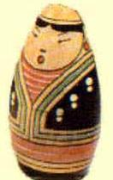
У матрёшки дед - японец
Вот как это было!
С острова Хонсю привезли японскую точеную фигурку буддистского святого Фукуруджи (Фукурума), которая оказалась с “сюрпризом” - она разымалась на две части. Узкоглазый дедуля был вырезан из дерева и содержал в себе целое семейство из пяти фигурок, вставленных одна в другую. Это были божества счастья и долголетия .

Slide 9
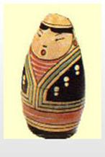
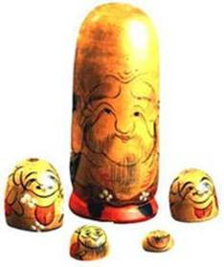
Эта фигурка и натолкнула русских на создание своего варианта разъемной игрушки

Slide 10
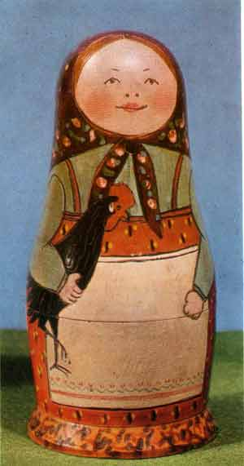
ПЕРВАЯ МАТРЕШКА
Первую матрешку в России выточил из дерева токарь Василий Звёздочкин. Художник Сергей Малютин расписал фигурку на русский лад. Это была круглолицая румяная девушка в цветастом платке, сарафане, с чёрным петухом в руке. Игрушка состояла из восьми фигурок. Девочки менялись с мальчиками, а венчал это семейство спелёнутый младенец.

Slide 11
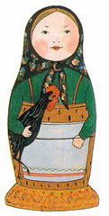
История возникновения матрёшки.
Почти всегда они имеют яйцевидную форму с плоским донцем и состоят из двух частей — верхней и нижней. По традиции рисуется женщина в сарафане и платке.

Slide 12
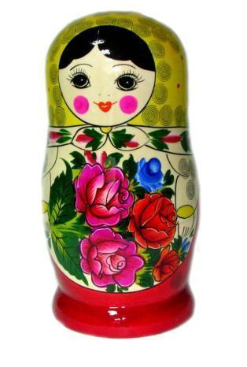
Матрешка – обобщенный образ русской красавицы
Самым распространенным на Руси именем была Матрёна, означающее мать, если ласково - то Матрёшка.
Матрешка выражает образ русской красавицы: круглое лицо, яркие щеки, черные брови, маленький рот. Такой же образ красавицы воспевался в русских песнях и сказках.

Slide 13
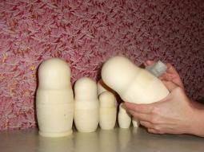
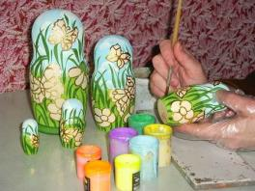
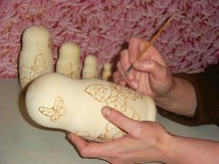
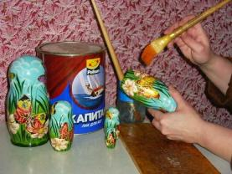
Технология изготовления матрёшки Как же появляется на свет матрёшка?
Деревянную матрёшку зачищают и грунтуют
Расписывают гуашью, акварелью или акрилом
Основа рисунка выполняется карандашом
После раскраски лакируют

Slide 14



Традиционные матрешки
Сергиев Посадская
Полохов
Майданская
Семёновская

Slide 15
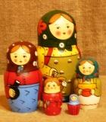
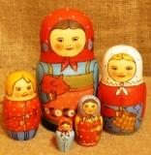
Сергиев Посадская матрешка (Загорская)
Сергиев Посадская матрешка одета в рубаху и сарафан, на голове – платок с узорами. Она расписана чистыми яркими цветами. Черные линии подчеркивают детали одежды и черты лица Матрешки.

Slide 16

Семёновская матрешка
У матрешек из Семёнова на фартуках яркие букеты: чем больше матрешка, тем крупнее цветы в букете. Основной цвет в росписи — красный, черный контур обозначает край фартука и рукава кофты. На голове платок, украшенный по кайме.

Slide 17
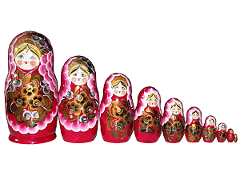
Полохов Майданская матрешка
Полохов Майданские матрешки можно узнать по необычной форме головы, удлиненной фигуре и характерному малиновому цвету. Рядом с малиновым цветом - темно-зеленый, а с синим — желтый. Мастера из Полохов Майдана украшают свою матрешку так, чтобы цветы, ягоды и листья сплошным ковром закрыли ее фигурку спереди. Лицо матрешки порой изображают одним черным цветом, окружают забавными кудряшками.

Slide 18
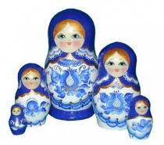
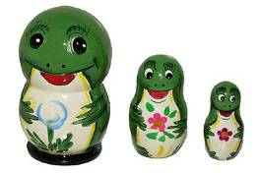
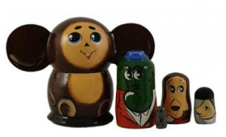
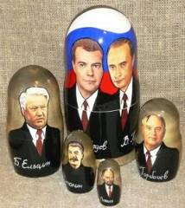
АВТОРСКАЯ МАТРЁШКА
Появляются на свет в разных местах России – Москве, Кирове, Сергиевом Посаде, Санкт-Петербурге, Твери. Дизайн таких кукол зависит от фантазии художника, их автора. Автор, как правило, лишь слегка отражает в
своей игрушке русские традиции, вкладывая в нее новый смысл и сюжет.

Slide 19
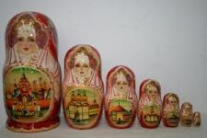
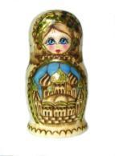
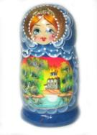
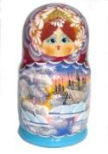
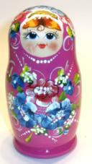
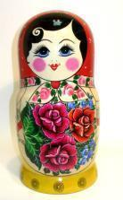
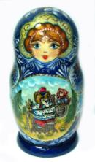
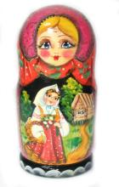
Современные авторские матрешки
С памятниками архитектуры
С живописными пейзажами
С цветочными мотивами
С сюжетами из народных сказок

Slide 20
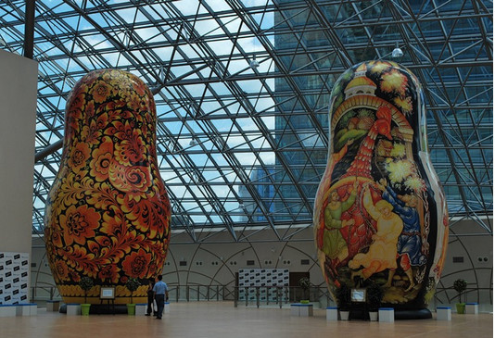
Художник Борис Краснов расписал самые большие авторские матрешки, которые стоят в ТЦ «Афимолл» в Москве.

Slide 21
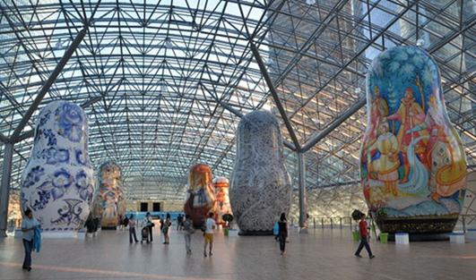
Их высота 30 метров, они расписаны под Гжель и Хохлому, городецкую роспись, на некоторых изображены русские сказки.

Slide 22
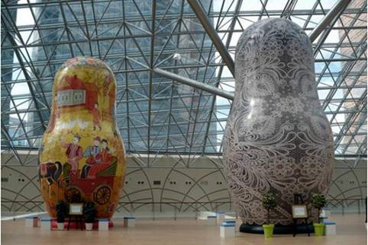
Матрешка – это постоянный источник народного творчества, она обладает большим потенциалом из-за своего уникального устройства вложения одной куклы в другую.

Slide 23
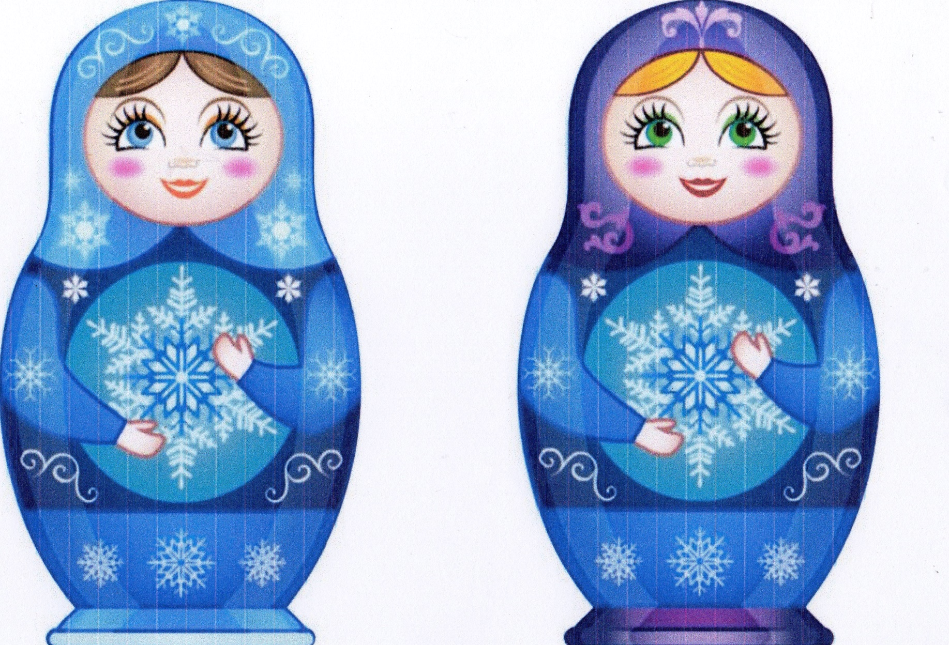
Найдите пять отличий

Slide 24
Домашнее задание:
Всем: нарисовать свою авторскую матрёшку.
Желающим: подготовить сообщение или слайд-презентацию «Художественные промыслы России».

Slide 25
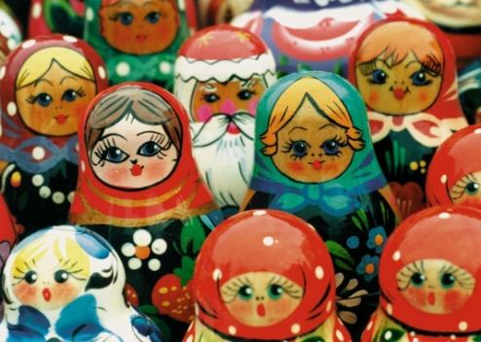
СПАСИБО ЗА ВНИМАНИЕ

